Slide 1
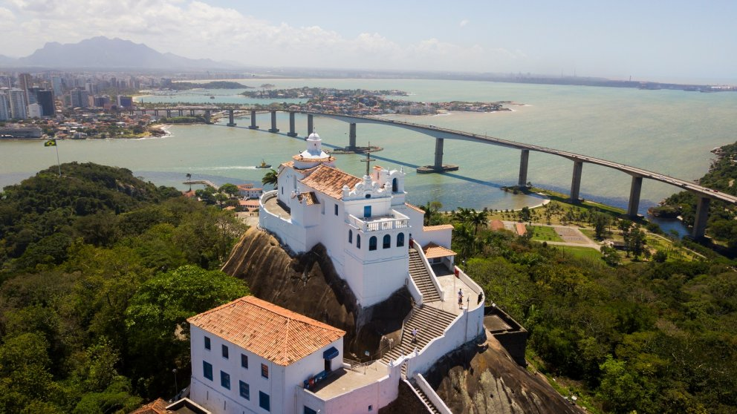
Objetivos Específicos
Desenvolver um site de divulgação do turismo Capixaba;
Facilitar a localização de pontos turísticos como: museus, restaurantes, bares e pontos de visitação do Espirito Santo;
Permitir a exposição de eventos de bares/restaurantes auxiliando na criação da relação cliente e proprietário;
Criar plataforma para os anunciadores realizarem á inserção de promoções do seu estabelecimento ao sistema web;
Permitir a consulta de pontos turísticos;
Permitir Comentários de rotas e pontos pesquisados;
Permitir avaliação de Rotas e Pontos pesquisados.

Slide 2
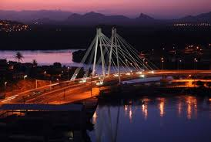
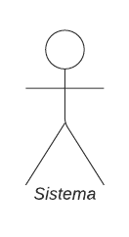

Casos de Uso
Percorrer Roteiros
Comentar Roteiros
Buscar Roteiros
Avaliar Roteiros
Compartilhar Roteiros
Visitante:
Buscar Roteiro: o visitante pode pesquisar roteiros de acordo com a necessidade ou interesse, informando um texto no campo de busca e o retorno segue com uma lista de roteiros baseado na pesquisa.
Percorrer Roteiro: Ao definir o roteiro, o visitante visualiza os principais pontos que existe em todo trajeto, com uma breve e sucinta descrição e melhores alternativas de roteiro a ser traçado visualizando o ponto final do percurso.
Compartilhar roteiro: Após realizar a busca por um roteiro, o visitante pode compartilhar de modo público em redes sociais o roteiro encontrado.
Comentar Roteiros: O visitante edita em um campo de texto comentários e críticas relacionados ao roteiro que foi direcionado.
Avaliar Roteiros: O visitante avalia a rota com base do critério “5 estrela” (onde 1 estrela = Muito insatisfeito; 2 estrelas = insatisfeito; 3 estrelas = aceitável; 4 estrelas = satisfeito; 5 estrelas = muito satisfeito).
Sugerir Roteiros
Sistema:
Sugerir Roteiro: Com base na pesquisa ou preferência do visitante, o sistema pode apontar os roteiros mais correspondente a sua busca. O sistema examina as consultas ou histórico do visitante e sugere novos roteiros ou pontos recomendados.
Fornecer Descrição de Roteiros/Pontos: O sistema fornece a descrição da rota, pontos, marcações, avaliações e comentários com base da busca feita pelo visitante.
Fornecer Descrição de Roteiros/Pontos

Slide 3
Diagrama de Classe
Roteiros
Pontos
+Id_Roteiros
+Descrição
+Estado
+Cidade
+Data_Cadastro
Consultas
Sequência de troca de mensagens ou interação entre objetos que compõe a aplicação tanto para o usuária quanto o sistema.
+Id_Pontos
+ Nome
+ Descrição
+Data_Cadastro
+ID_Consulta
+Texto
+Data_Consulta
Realizam
*
1
0..*
0..*
+ CriarPontos0
+AddPontos0
+ ListaPontos0
+
+ CriarPontos0
+AddPontos0
+ ListaPontos0
+
+CriarRoteiros0
+AtualizarRoteiros0
+PesquisarRoteiros0
+CompartilharRoteiro0
+DeletarRoteiros0

Slide 4
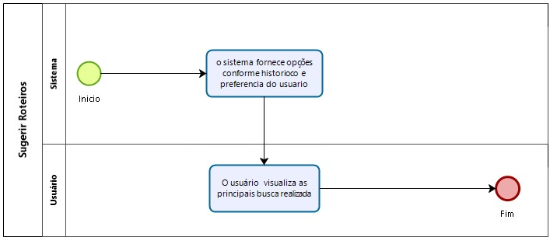
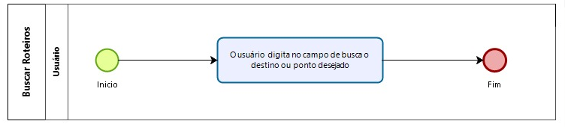
Diagrama de Atividade

Slide 5
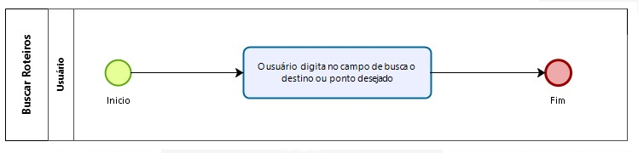
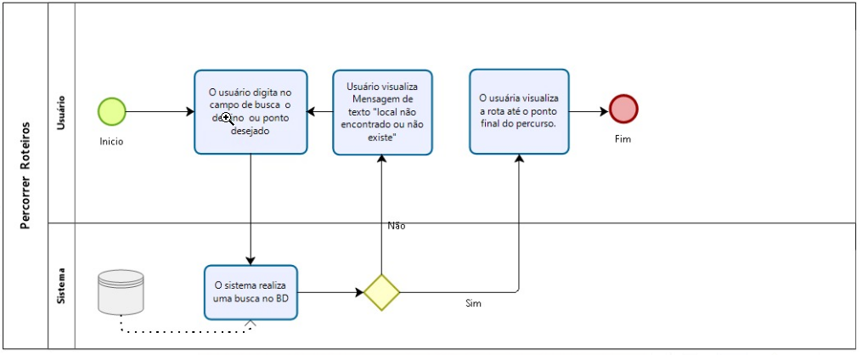
Diagrama de Atividade

Slide 6
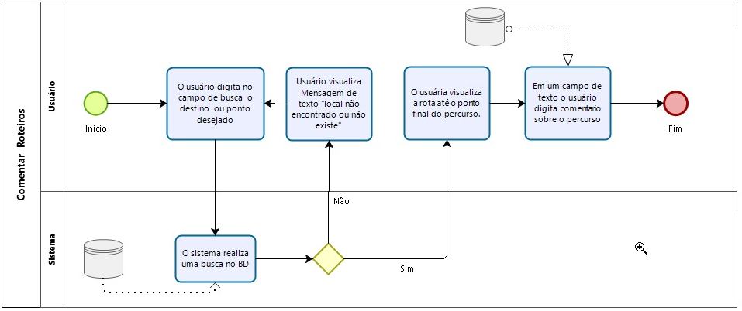
Diagrama de Atividade

Slide 7
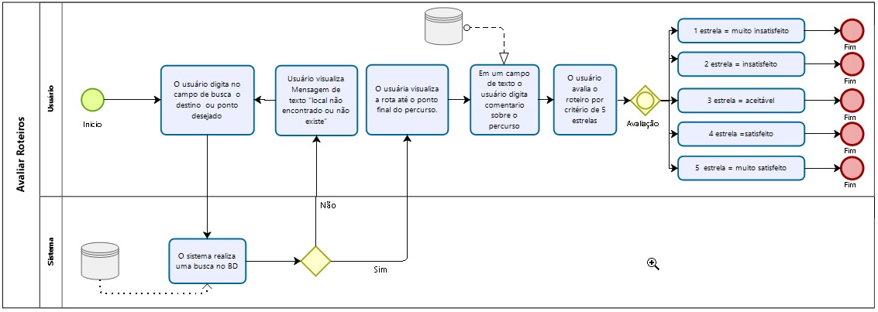
Diagrama de Atividade

